Slide 1


肺结核潜伏性感染核心知识宣传
了解潜伏感染，守护健康生活
Notes:
大家好，欢迎参加本次关于“肺结核潜伏性感染核心知识”的宣传讲座。今天，我们将一起了解肺结核潜伏性感染的相关知识，学习如何通过科学的方法来预防和管理，共同守护我们和家人的健康。

Slide 2

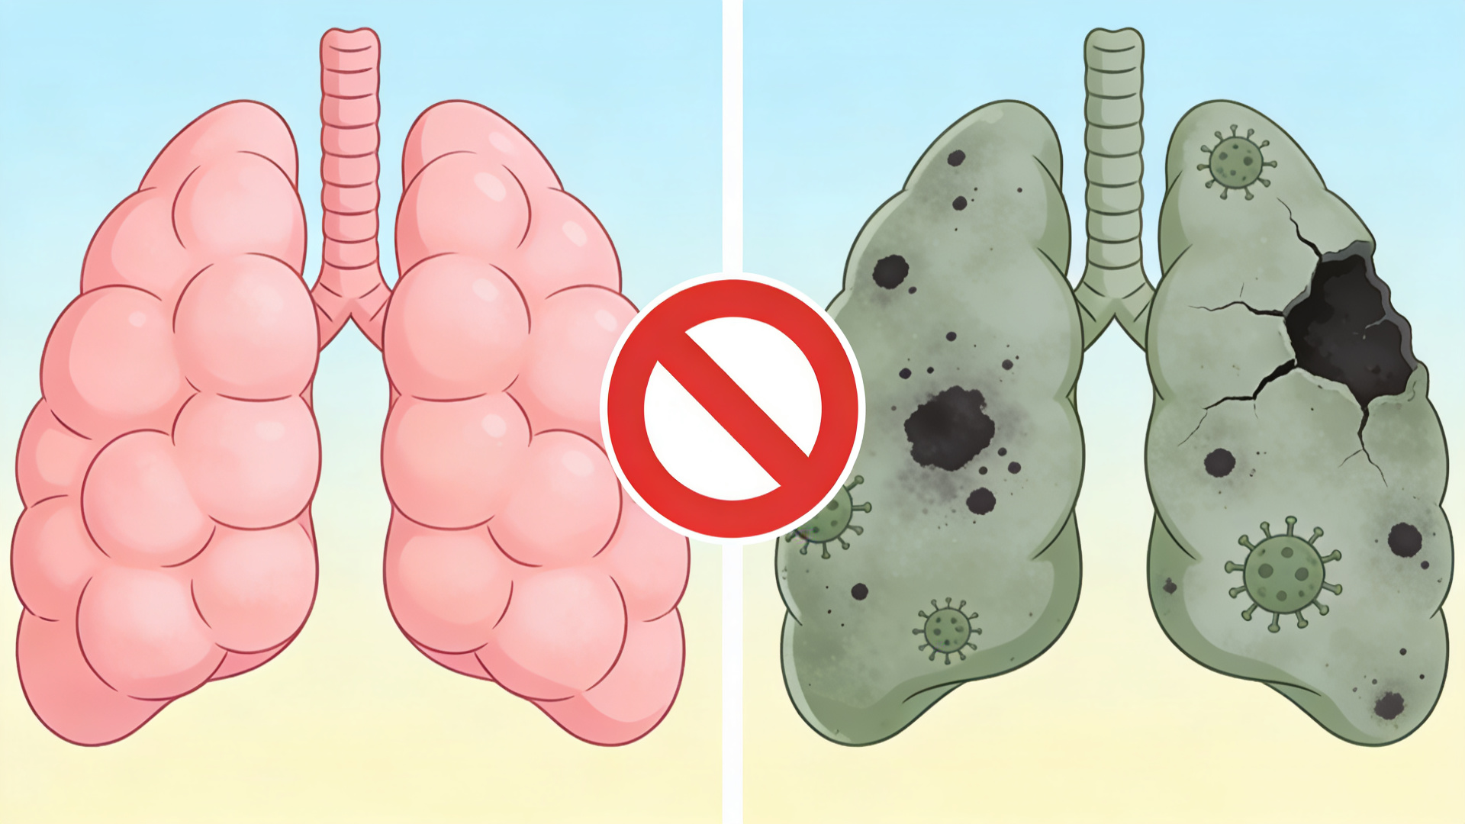

肺结核是一种什么疾病？有什么危害？
疾病定义
肺结核是人体感染结核分枝杆菌后引起的慢性呼吸道传染病，目前在我国依然是发病人数、死亡人数最多的重大传染病之一。
主要危害
若发现不及时或治疗不彻底，会严重损害肺部功能，对健康造成不可逆伤害，同时给患者和家庭带来沉重的经济负担。
健康肺部（左）与结核菌侵蚀肺部（右）对比
Notes:
首先，我们来了解一下肺结核到底是什么。它是一种由结核分枝杆菌引起的慢性呼吸道传染病，传染性强，对健康危害大。如果不及时发现和彻底治疗，不仅会严重损害患者的肺部功能，还会给整个家庭带来巨大的经济和精神压力。右边的图形象地展示了健康肺部和被结核菌破坏的肺部的区别，希望能引起大家的重视。

Slide 3
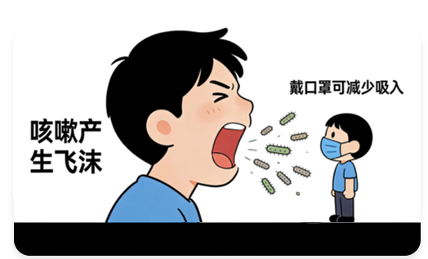

肺结核是怎么传播的？
呼吸道飞沫传播
肺结核病人通过咳嗽、咳痰、打喷嚏将结核菌播散到空气中，健康人群吸入带有结核菌的飞沫即可能受到感染。
密切接触者风险
与患者共同居住、工作、学习的人属于密切接触者，感染风险较高，应及时进行健康体检。
图示：咳嗽产生飞沫传播与戴口罩防护示意
Notes:
那么，肺结核是如何传播的呢？主要是通过呼吸道飞沫传播。当肺结核患者咳嗽、打喷嚏时，含有结核菌的飞沫会被释放到空气中，健康人吸入后就有可能被感染。因此，与患者有密切接触的人，比如家人、同事和同学，属于高危人群，需要特别注意并及时进行健康检查。右边的图就很好地解释了这个传播过程和防护方法。

Slide 4
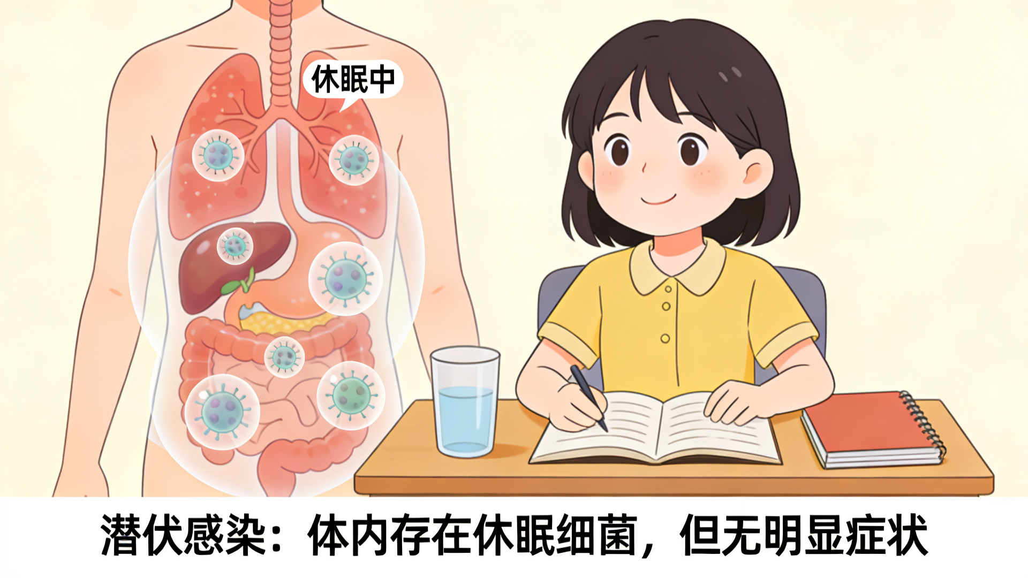
什么是结核潜伏感染？
定义：指体内感染了结核杆菌但未发展成活动性结核病的人。
特点：无临床症状、无病灶、不具传染性，可正常生活学习。
风险：抵抗力下降时可能发病，发病风险集中在感染后2年内。
建议：强烈推荐密切接触者进行预防性治疗，降低发病风险。
图示：体内存在休眠细菌，但无明显症状
Notes:
接下来，我们来理解一个重要的概念——结核潜伏感染。简单来说，就是身体里感染了结核菌，但这些细菌处于“休眠”状态，没有引起任何症状，也不具有传染性，感染者可以像正常人一样生活。但是，当身体抵抗力下降时，这些休眠的细菌就可能“苏醒”，发展成有传染性的活动性肺结核。因此，对于高危人群进行预防性治疗非常重要。

Slide 5
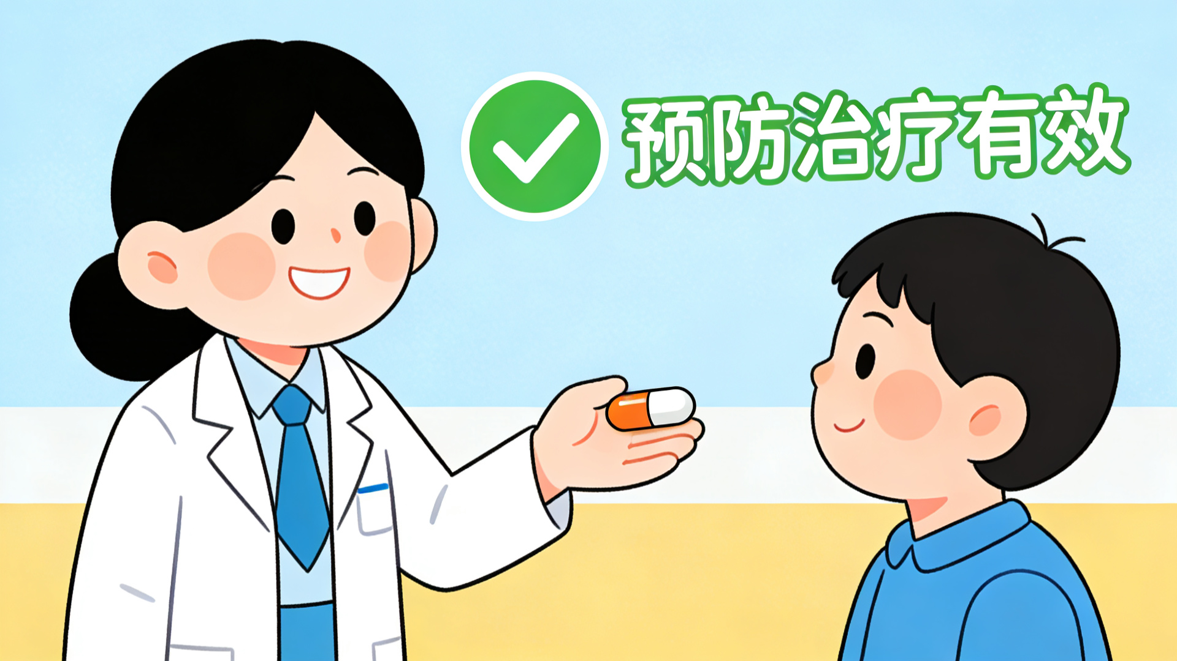



结核潜伏感染后可以预防治疗吗？
预防治疗是最有效措施
强烈推荐有预防治疗指征的学生进行预防性治疗，能有效防止发病。
化学药物口服治疗
常用利福平、异烟肼等药物，疗程为3或6个月。服药期间可能出现轻微不良反应，及时处理无长期损害。
免疫注射治疗
国内主要采用注射用母牛分枝杆菌，每两周一次，共6针次。需严格遵循适应症，在医生指导下使用。
预防治疗有效示意：医生指导下规范用药
总结：预防治疗安全有效，是阻断潜伏感染发展为结核病的关键手段，务必遵医嘱进行。
Notes:
好消息是，对于结核潜伏感染者，我们是可以进行预防治疗的，这是防止他们发展为活动性肺结核的最有效手段。
预防治疗主要有两种方式：一种是口服药物，疗程通常为3到6个月，常用药物有利福平、异烟肼等；另一种是免疫注射治疗，主要使用母牛分枝杆菌，每两周注射一次，共6次。
这些方法都非常安全有效，但必须在医生的指导下进行，以确保用药安全。右边的图就形象地说明了在医生指导下进行预防治疗的有效性。

Slide 6



哪里可以开展结核潜伏性感染预防治疗
就诊建议：
如果您是结核潜伏感染者，需要接受预防性治疗，首先应该携带本人至医院结核科门诊与医生进行相关情况咨询。
就诊时请务必告知医生相关病史及过敏史，以便医生为您制定合适的预防性治疗方案。
医院门诊场景示意
Notes:
最后，如果您被诊断为结核潜伏感染者并需要进行预防治疗，应该去哪里呢？您可以前往医院的结核科门诊，或者社区卫生服务中心，与专业的医生进行咨询。医生会根据您的具体情况，为您制定最合适的预防治疗方案。请大家记住，及时寻求专业医疗帮助是关键。

